Slide 1
1503TW 士林電機
SHIHLIN ELECTRIC & ENGINEERING CORP.
2022年
「基礎建設」主題式業績發表會

Slide 2
免責聲明
本資料可能包含對於未來展望之表述。該類表述是基於對現況的預期，但同時受限於已知或未知風險或不確定性的影響。因此實際結果將可能明顯不同於表述內容。
除法令要求外，公司並無義務因應新資訊的產生或未來事件的發生，主動更新對未來展望的表述。

Slide 3

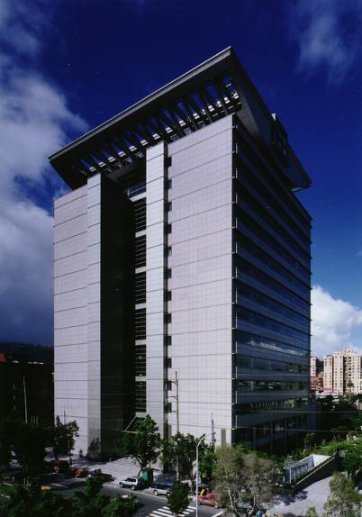
公司簡介
創 立：民國 44 年 11 月 3 日
資本額：NTD 52 億元
營業額：110年合併營收NTD277億
員工數：3,972人(國內 : 1,955人 / 海外 : 2,017人) )
主要產品：電力配電產品、低壓開關產品、
車輛零件產品(二輪/四輪/特殊車電裝品)、
自動化設備及零件產品
主要合作伙伴：Mitsubishi Electric/
Mitsuba Electric/ Panasonic/ Hitachi ABB/ Siemens

Slide 4
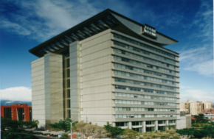
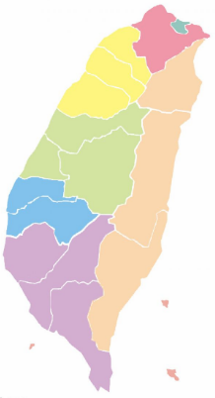

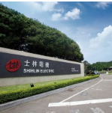
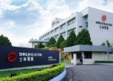

營運及生產據點-台灣
營業總處
台北分公司
總公司
新竹分公司
重電廠
新豐廠
電裝廠
設立時間：民國68年
主要產品：各式變壓器、
配電盤、GIS
台中分公司
設立時間：民國62年
主要產品：各式低壓開關、
工控產品、
產業設備
台南分公司
高雄分公司
設立時間：民國54年
主要產品：汽機車用
電裝品、
直流馬達

Slide 5
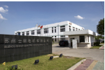
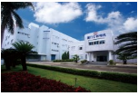
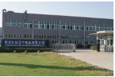
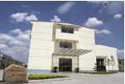

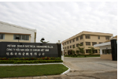

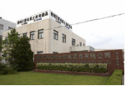
營運及生產據點-海外
常州士林汽車零部件有限公司
常州三菱電機士林電裝品有限公司
常州士林三葉電機有限公司
無錫士林電機有限公司
三葉士林電機(武漢)有限公司
廈門士林電機有限公司
三菱電機低壓電器(厦門)有限公司
士林電機(蘇州)電力設備有限公司
蘇州士林電機有限公司
士林科技(深圳)有限公司
*共10家：獨資6家，合夥4家(三菱、三葉)。
越南士林電機有限公司
越南士林電機電力設備有限公司
菲律賓分公司
美國子公司
大陸地區
蘇州士林電機
廈門士林電機
常州士林三葉電機
蘇州士林電機
常州士林汽車零部件
蘇州電力設備
福州士林電機
東南亞地區
越南士林電機
無錫士林電機
常州三菱
美國地區
國際視野 現地深耕 滿足全球市場需求

Slide 6




四大事業領域
重電事業
開關事業
電裝品事業
自動化事業
Heavy Electric System
Breaker & Switchgear System
Automobile Equipment System
Factory Automation System
電力變壓器
模鑄式變壓器
油浸式變壓器
高低壓電容器
配電盤
比流器/比壓器
電廠統包工程
新能源事業 (太陽能/儲能)
無熔線斷路器
漏電保護斷路器
空氣斷路器
真空斷路器
電磁開關
壁上開關
智慧及節能開關
汽車電裝品
機車電裝品
特殊馬達
車用電子產品
充電樁及EV相關產品
變頻器
伺服驅動系統
小型可程式控制器
大型可程式控制器
自動化系統整合工程

Slide 7
公司財務概況-111年第一季合併損益表
單位：新台幣百萬
Notes:
業外增加2e(福州 97M/ M3案 1e)

Slide 8
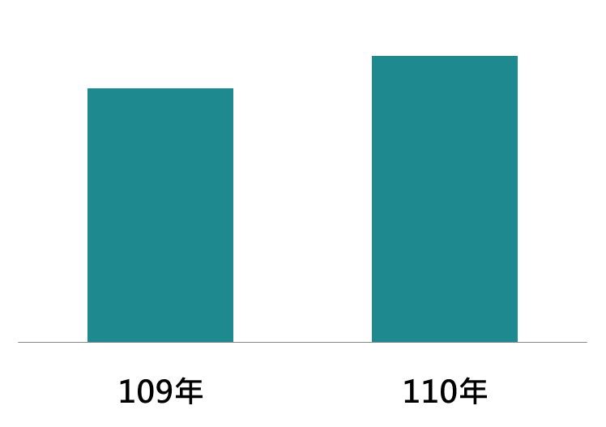
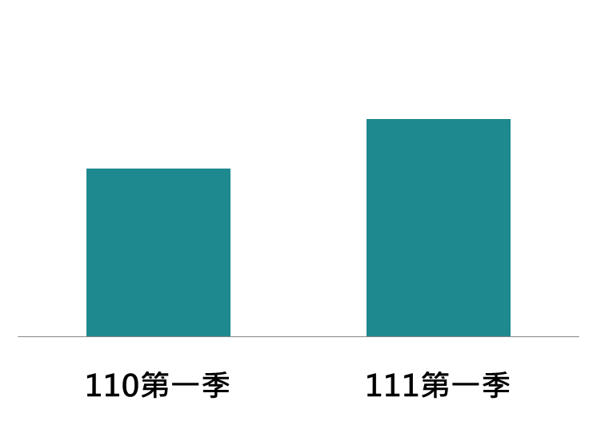
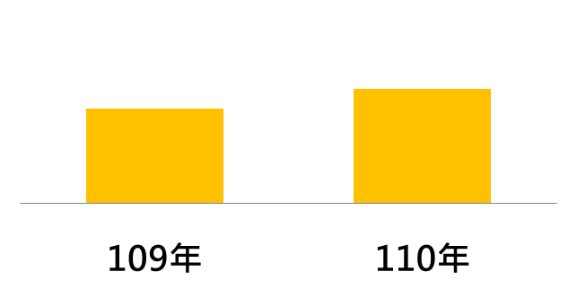
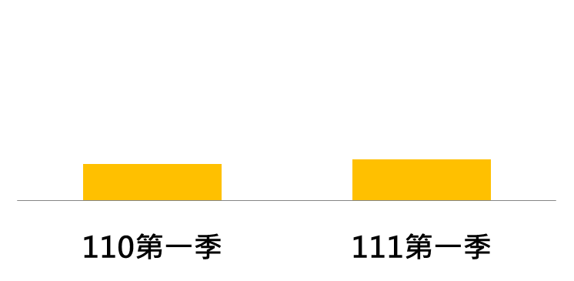
營收及淨利
單位：新台幣百萬
合併營收
27,690
25,684
7,740
7,115
+8%
+9%
稅後淨利
1,597
1,909
+20%
677
+10%
748

Slide 9

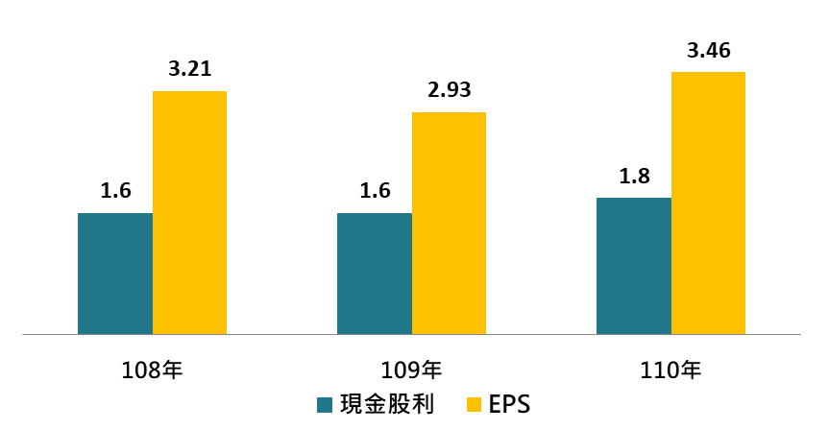
股利政策
穩定配息 配發率50%
單位：元/股
50%
55%
52%

Slide 10
